Slide 1
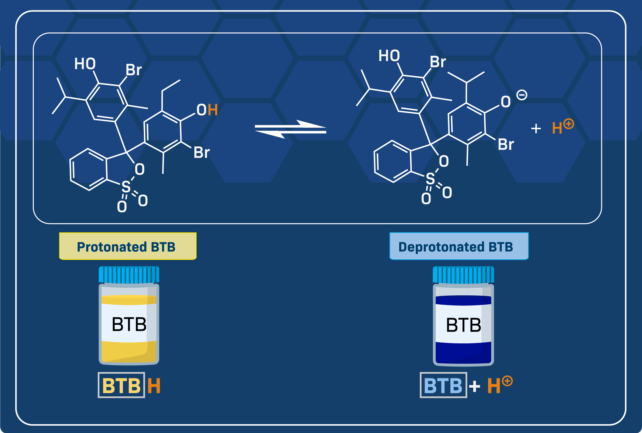
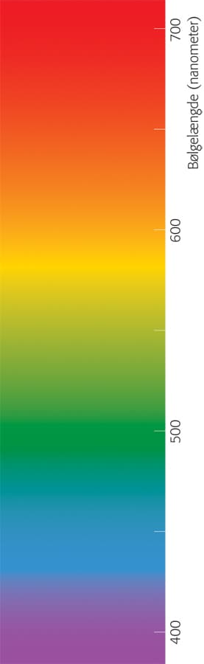
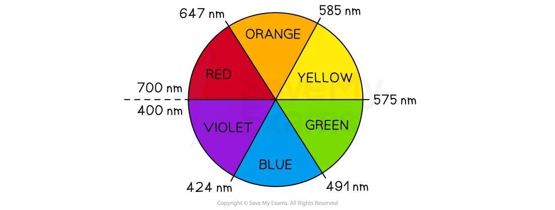

Slide 2
HOMO
HOMO
LUMO
LUMO

Slide 3
HOMO
HOMO
LUMO
LUMO

